Slide 1



Электробайки против…
Данил Тонкопий
20 апреля, 2016
Notes:
Добрый вечер!
Меня зовут Данил Тонкопий, я основатель компании Делфаст – доставка товаров за час на электровелосипедах.
Изначально мой доклад назывался «Электробайки против пробок», но я решил рассказать вам не только о пробках, но и о том, как еще электровелосипеды меняют мир, и поэтому изменил название на «Электробайки против… много чего»

Slide 2
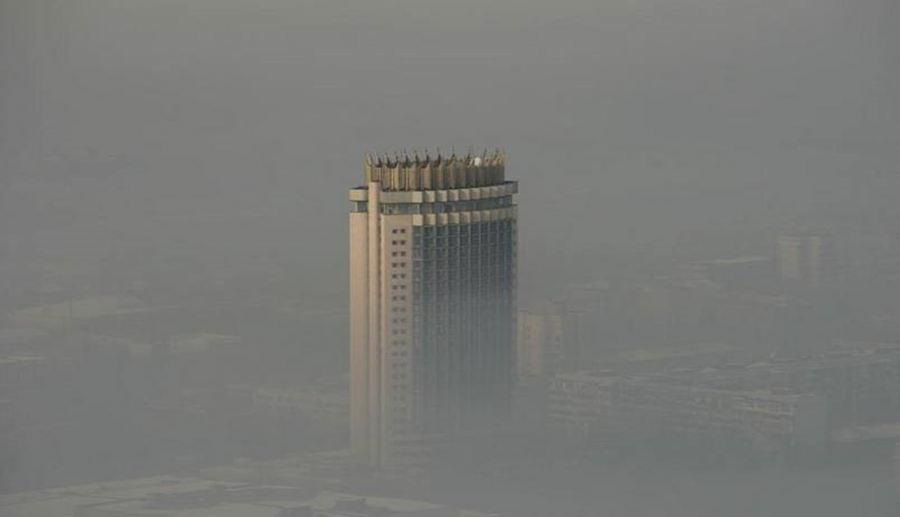
Notes:
Я вырос в Алмате.
В этом прекрасном городе происходит настоящая экологическая катастрофа: над городом стоит смог.
Это не фотошоп, на фотографии – гостиница «Казахстан» в самом центре Алматы, сквозь призму воздуха, которым дышат алматинцы.
Мой отец заведовал кафедрой «Экономики природопользования и охраны окружающей среды» в алматинском Нархозе на протяжении 23 лет, с 91-го по 2014 годы.
И поэтому я, как никто другой, знаю, чем мы дышим.

Slide 3

65%
Данил Тонкопий iForum2016 http://delfast.co
Notes:
65%!
65% загрязнения атмосферы нашей планеты происходит вследствие выхлопов от автомобилей.
В отличие от других видов загрязнений, например производство на заводах – данные выхлопы попадают в зону нашего дыхания.
И знаете, чем мы дышим?

Slide 4
Автомобиль выбрасывает в атмосферу за год:
CO (угарный газ, оксид углерода) – 700 кг
СО2 (углекислый газ, диоксид углерода) – 550 кг
NO2 (диоксид азота) – 40 кг
Сажа (канцерогены) – 270 кг
Свинец, твердые вещества – до 7 кг
В среднем за год, автомобиль сжигает:
2 тонны топлива
26-30 тонн воздуха, в т.ч.:
-- 4,5 тонны кислорода (в 50 раз больше потребности человека)
Данил Тонкопий iForum2016 http://delfast.co
Notes:
Вот неполный перечень веществ, которые выбрасывает один средний автомобиль за год.
Каждый из нас может подумать, что «лично мой автомобиль совсем незаметен на общем фоне загрязнения планеты»
Но точно так же рассуждает рыбак, сидя на берегу озера, и думает, что его две рыбы не опустошат озеро. Однако, когда рыбаков становится больше чем рыбы, то рыба в озере заканчивается, потому что не будет успевать восстанавливать свою популяцию, и тогда ни одному рыбаку рыбы не достанется.
Каждый автомобиль с двигателем внутреннего сгорания вносит свой вклад в загрязнение атмосферы.

Slide 5
Данил Тонкопий iForum2016 http://delfast.co
Notes:
Я посчитал рост населения, взял средний прирост за последние 100 лет, и экстраполировал данные.

Slide 6
Данил Тонкопий iForum2016 http://delfast.co
Notes:
Через 100 лет, в 2116 году людей будет уже 22 миллиарда. А через 200 лет население вырастет в 10 раз до 70 миллиардов.
При этом, уже к 2050 году температура планеты повысится на 2 градуса, за счет парникового эффекта от загрязнений в атмосферу. Для 43 климатически уязвимых стран (таких как Вьетнам, Бангладеш, Коста-Рика и другие), это означает затопление большой части их территорий или, наоборот, жару и засуху несовместимые с жизнью.
Чтобы нашим внукам и правнукам было чем дышать, мы с вами должны, обязаны уже сейчас начать снижать выбросы СО2. В 2050 году проблема потепления уже наступит, менять что-то будет уже поздно. Надо действовать сейчас.
А что именно надо делать?

Slide 7
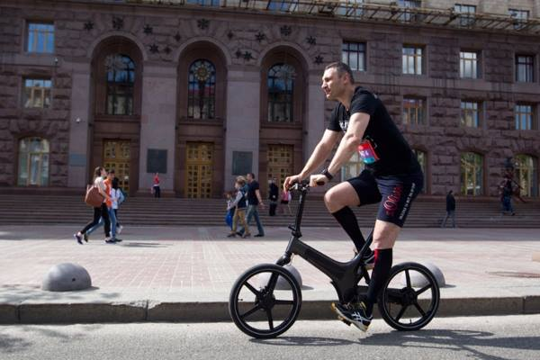
Фото: Денис Симковский
Данил Тонкопий iForum2016 http://delfast.co
Notes:
Все очевидно.
Если 65% загрязнения происходит от автомобилей, то значит надо пересаживаться на более экологичный транспорт.
Электромобили, велосипеды, электровелосипеды…

Slide 8
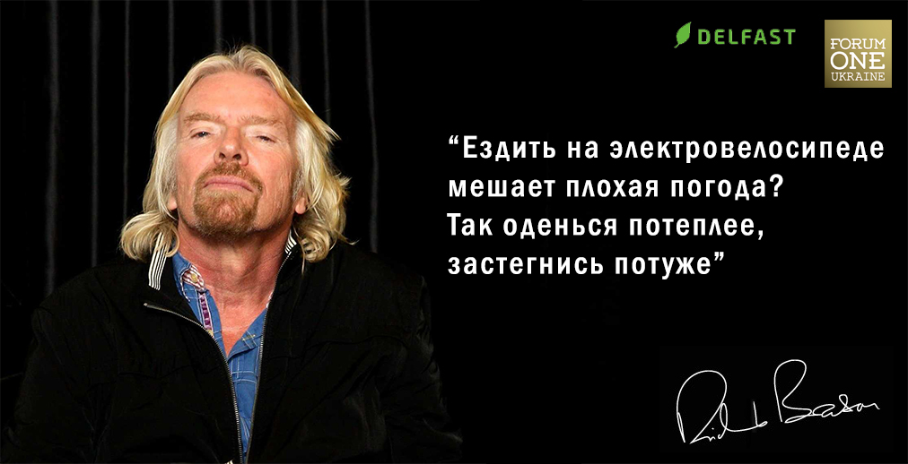
Данил Тонкопий iForum2016 http://delfast.co
Notes:
Ричард Бренсон, когда приезжал год назад в Украину, много говорил об электровелосипедах.
В частности, он говорил, что решение для Украины, чтобы снизить затраты на энергетику и помочь экономике страны – это именно электровелосипеды.

Slide 9
Китай – 2020*
Голландия – 2025
Норвегия – 2025
Лос-Анджелес – 2025*
Индия – 2030
Австрия – 2030
Германия – 2050
*госслужбы
Данил Тонкопий iForum2016 http://delfast.co
Notes:
Кто знает, что означают эти даты?
Это даты запрета продаж машин с ДВС в данной стране.
Даже Германия запретит продажи автомобилей на жидком топливе!
Не говоря про таких гигантов, как Индия и Китай

Slide 10
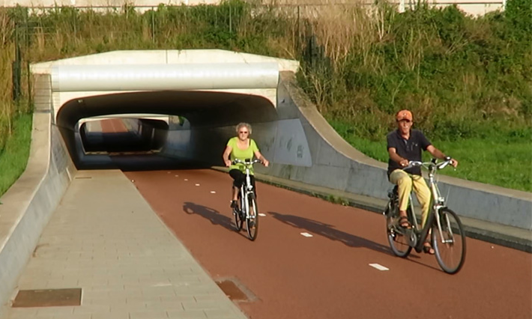
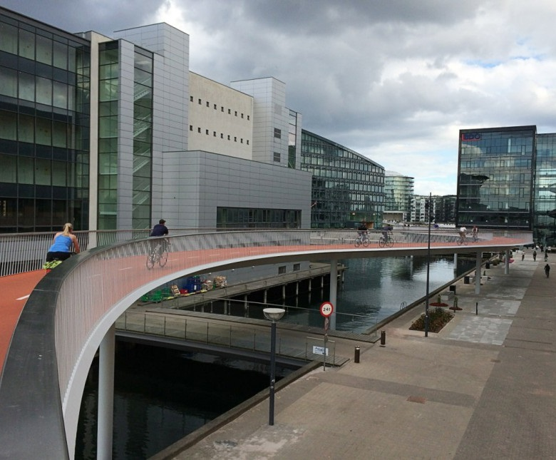
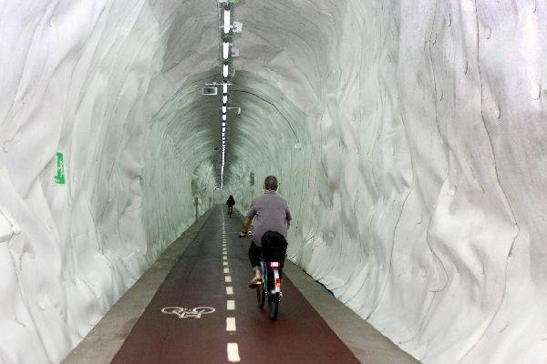
Данил Тонкопий iForum2016 http://delfast.co
Notes:
Всю прошедшую зиму и осень я изучал европейский рынок и объехал ряд стран.
Вся Европа ездит на велосипедах.
Строятся такие прекрасные велодорожки (это Голландия) и отдельные велотуннели (Сан Себастьян, длина туннеля более 1 км)
Германия уже начала строительство 100 км скоростного автобана для велосипедистов
Норвегия и Англия выделяют по 1 млрд евро на строительство супермагистралей для велосипедов

Slide 11
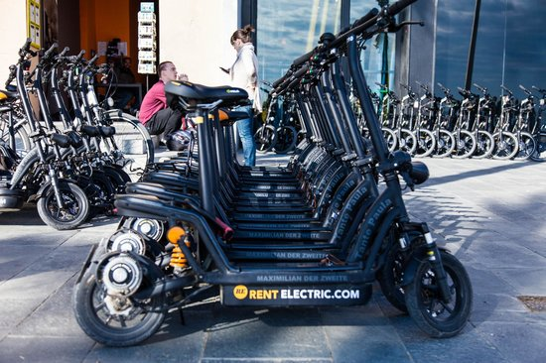
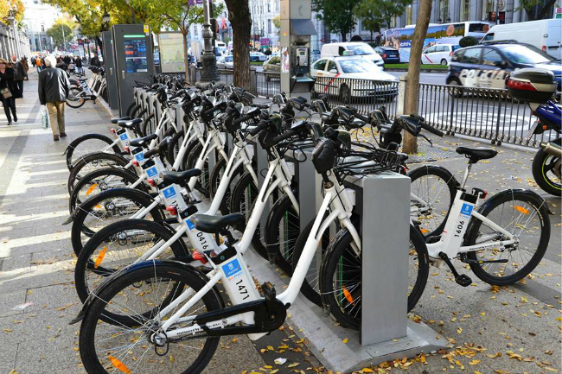
Данил Тонкопий iForum2016 http://delfast.co
Notes:
Такие чудесные электросамокаты вы можете взять в аренду в Барселоне, а эти электробайки – в Мадриде

Slide 12
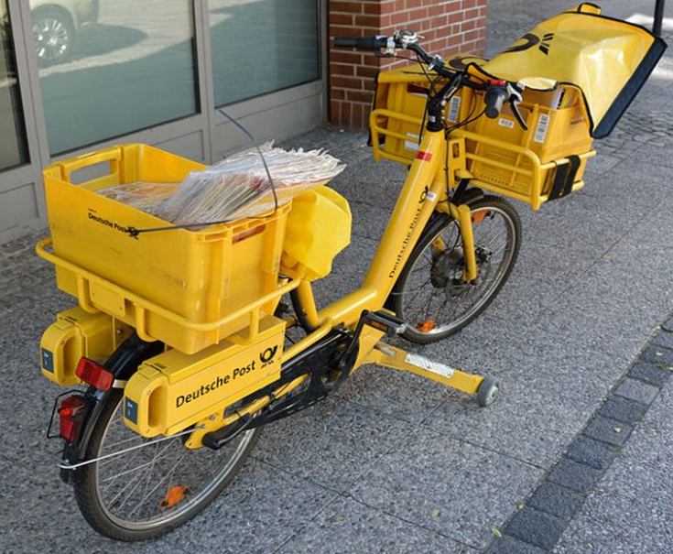
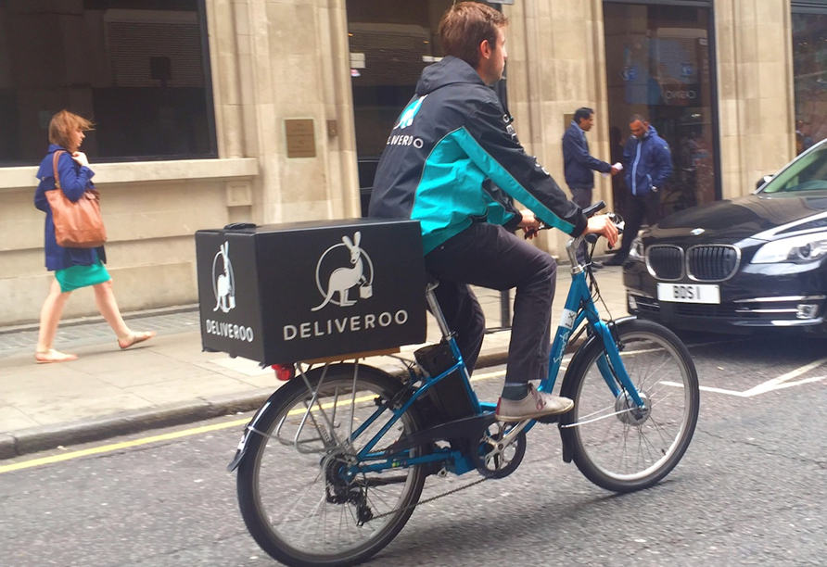
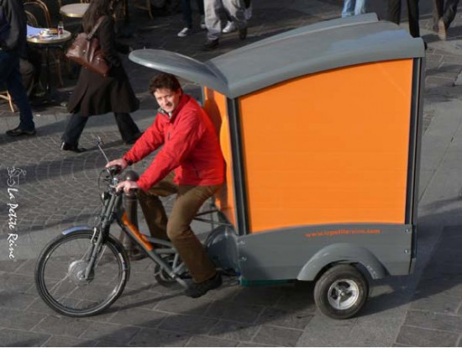
Данил Тонкопий iForum2016 http://delfast.co
Notes:
Deutche Post закупили 9,000 электробайков
Доставки еды по всему миру ездят на великах и электровеликах
В Копенгагене – 40 000 грузовых велосипедов

Slide 13
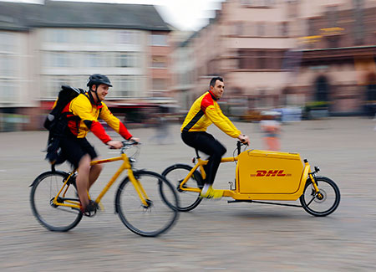
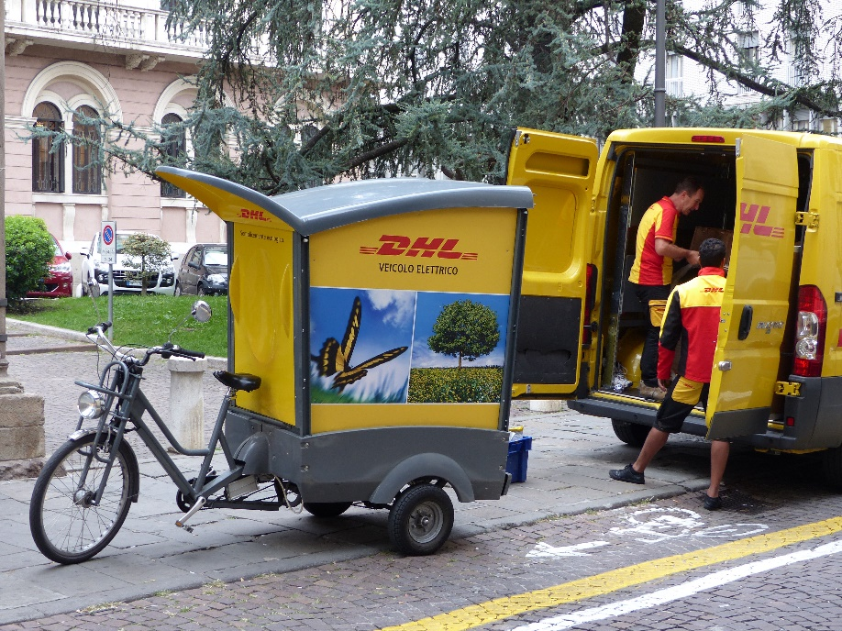
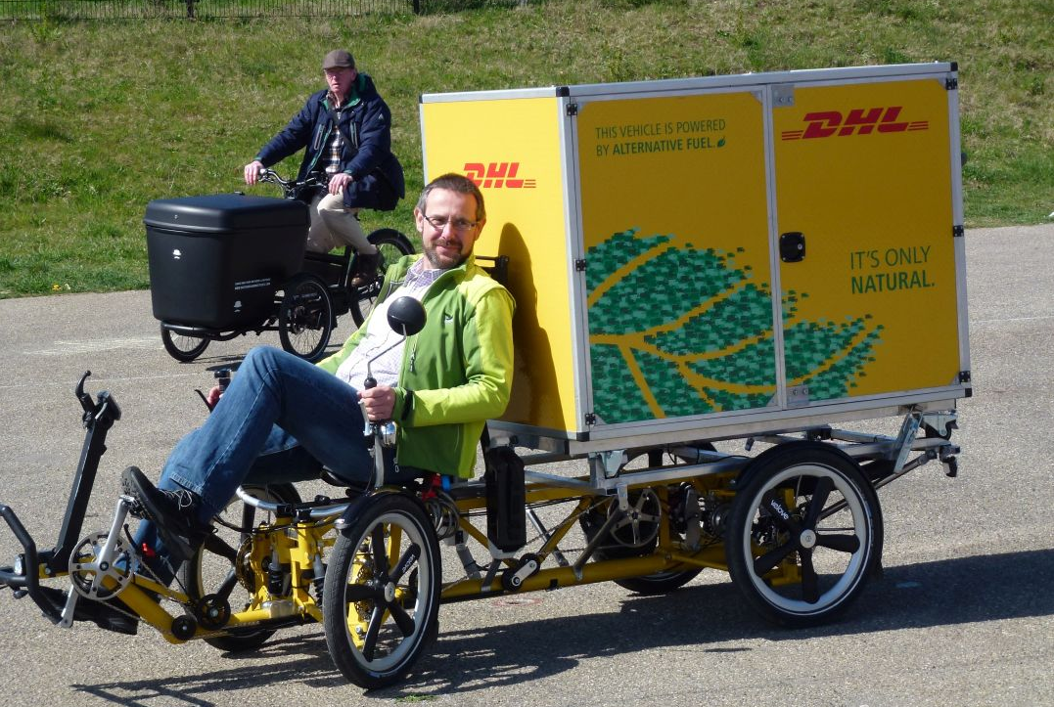
Данил Тонкопий iForum2016 http://delfast.co
Notes:
Крупнейшие логистические компании доставляют на велосипедах всех видов: легковых, грузовых, трехколесных, четырехколесных.

Slide 14
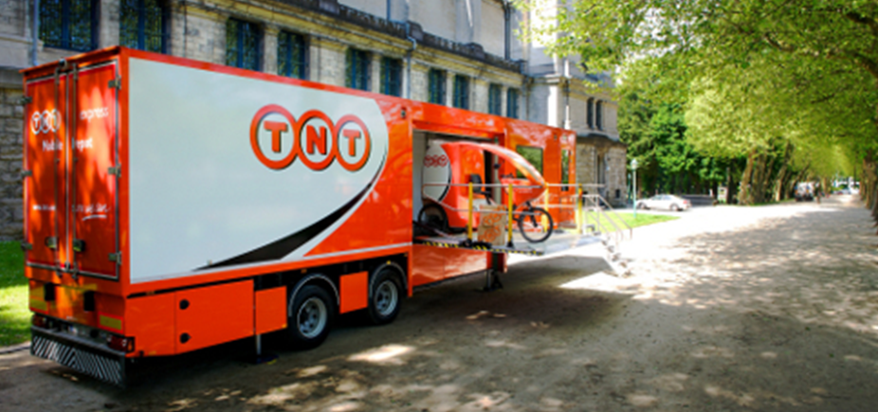
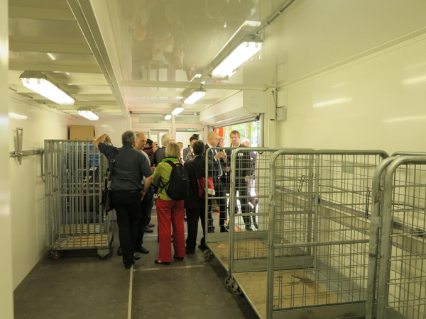
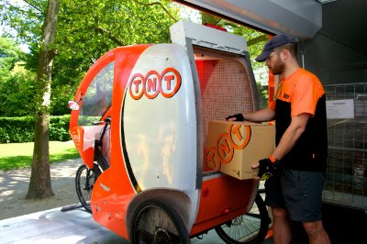
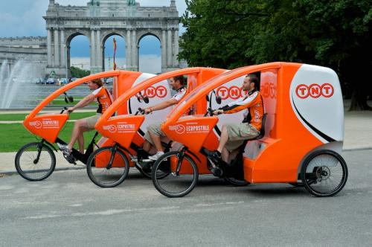
Данил Тонкопий iForum2016 http://delfast.co
Notes:
Создаются передвижные хабы, из которых разъезжаются велосипеды для доставки грузов.
Представьте такую передвижную Нову Пошту – приехал грузовик на Печерск, и от него почтальоны в разные стороны на великах ☺

Slide 15
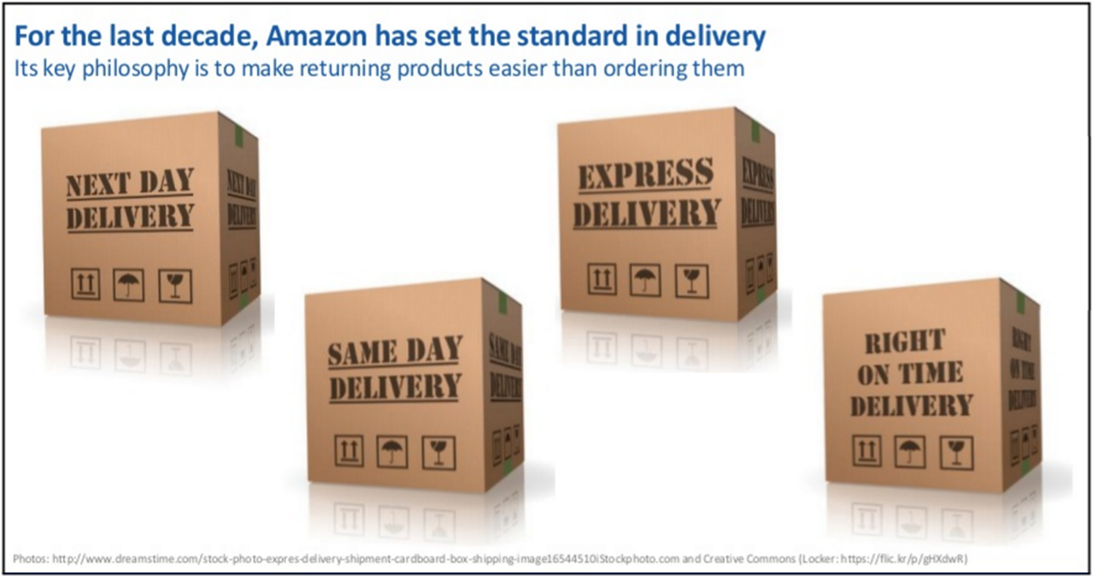

Данил Тонкопий iForum2016 http://delfast.co
Notes:
В логистике происходят фундаментальные изменения.
Амазон, в 2013 году представил доставку «день в день», сейчас это постепенно становится нормой.
И, благодаря развитию транспорта, стало возможным доставлять «в течение часа».

Slide 16
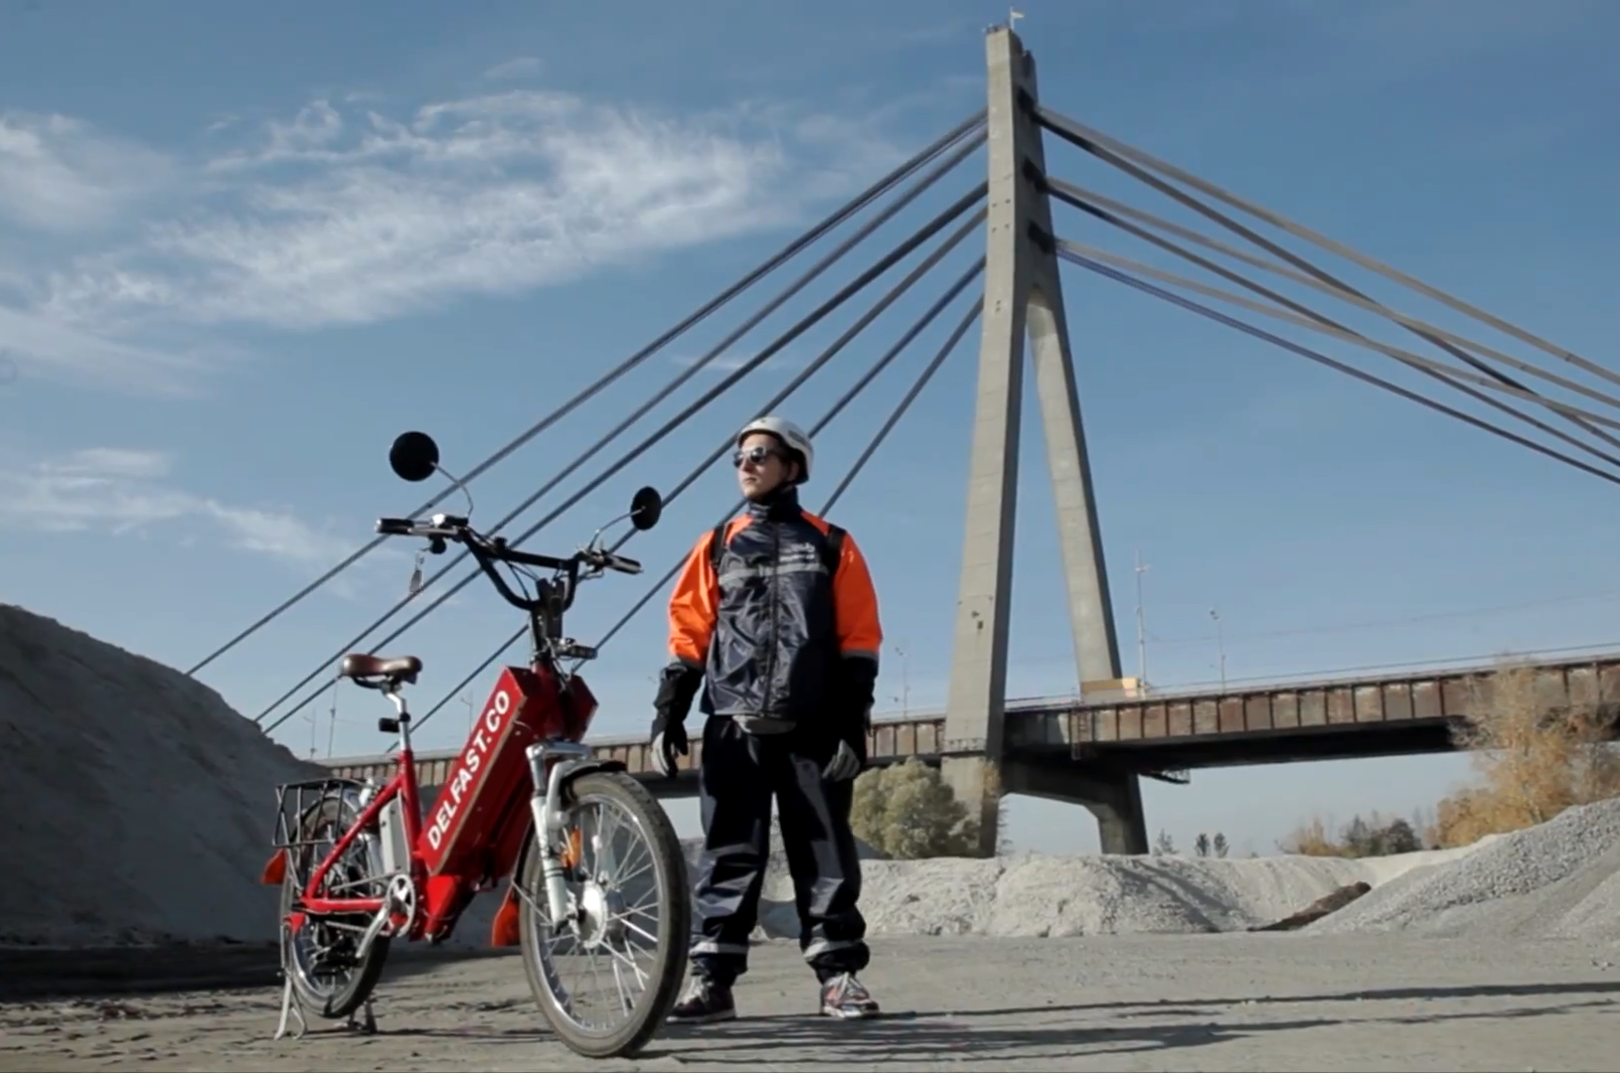
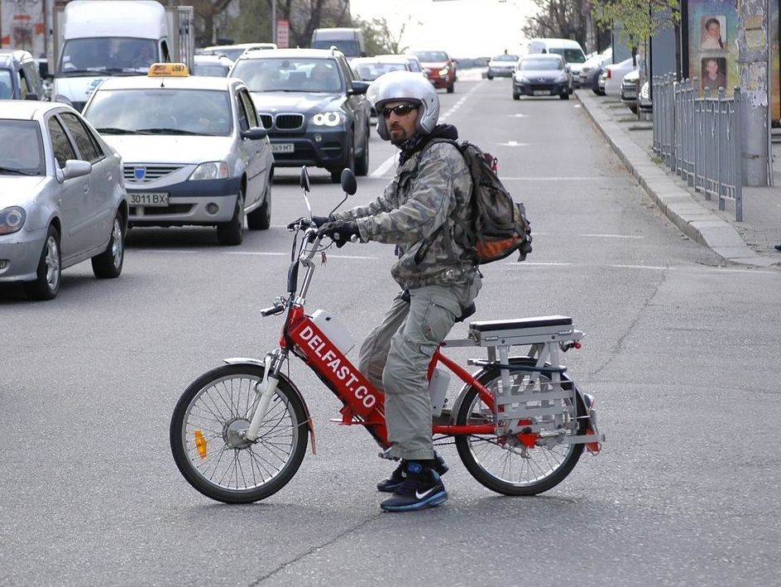
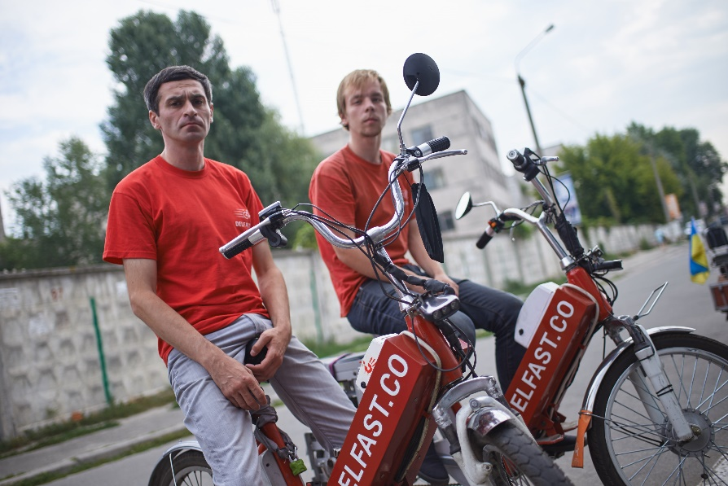
Данил Тонкопий iForum2016 http://delfast.co
Notes:
Полтора года назад мы в Делфасте стали использовать электровелосипеды и произвели (не побоюсь этого слова) революцию в украинской логистике.
Мы сделали доставку из интернет-магазинов за 1 час.

Slide 17
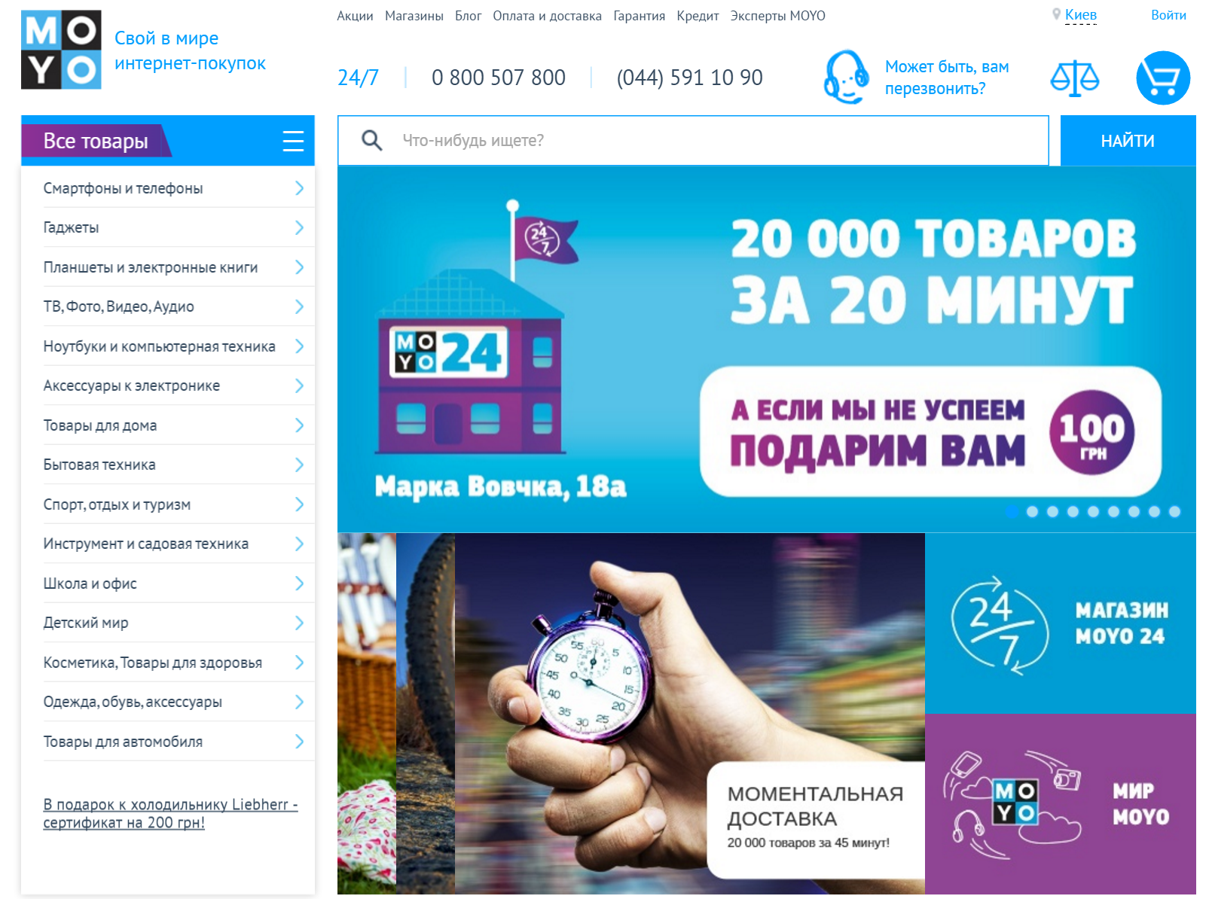
Данил Тонкопий iForum2016 http://delfast.co
Notes:
А иногда доставляем даже за 20 минут ☺
В ряде случаев мы создали новые направления бизнеса.
Например, никто раньше не доставлял алкоголь за час, а ведь он нужен сразу, никто не заказывает алкоголь заранее ☺
Или например подгузники – родители меня поймут :)
Оказывается, есть много жизненных ситуаций, когда какая-то вещь нужна «прямо сейчас»: например, подарки, визитки, и многое другое.
Никто не хочет ждать.
Именно поэтому у нас более 500 клиентов, включая Приват-Банк, Алло, еда.юа, Нова Пошта и многих других.

Slide 18
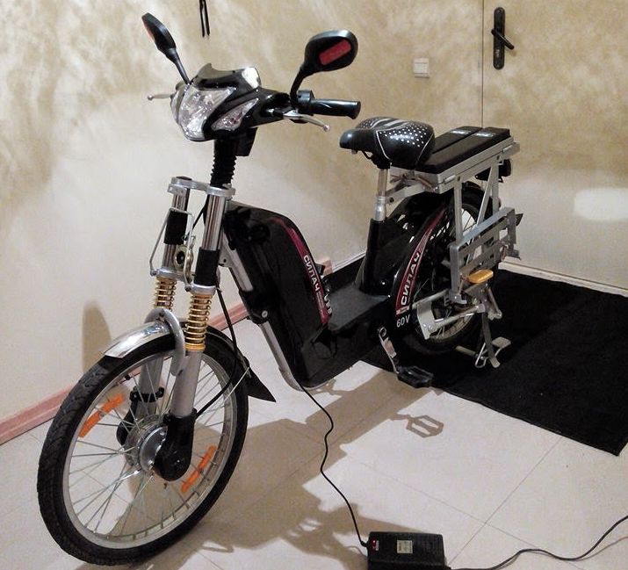
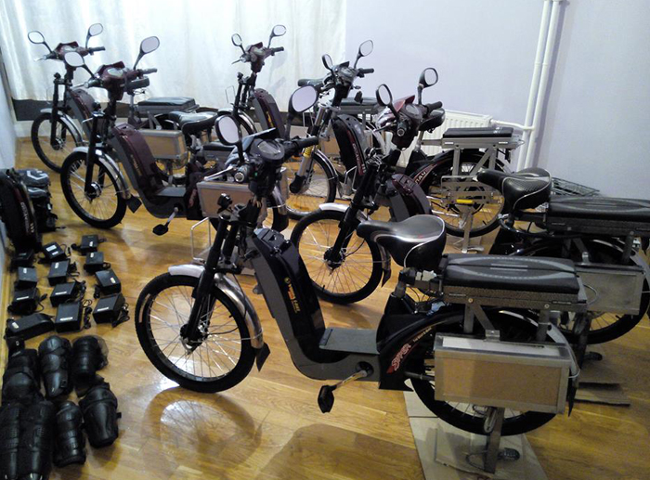
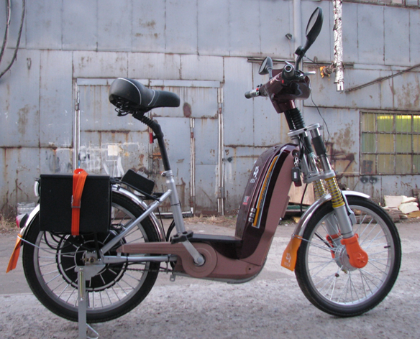
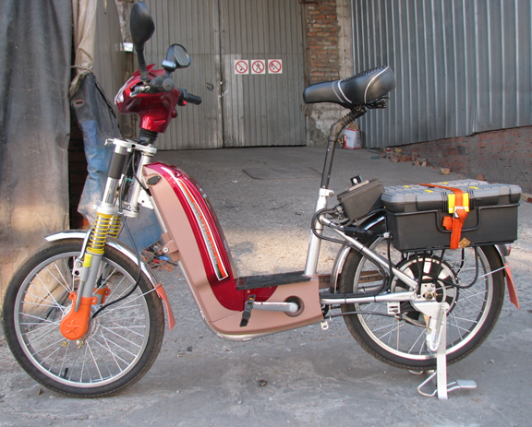
Данил Тонкопий iForum2016 http://delfast.co
Notes:
Но перед этим, мы много экспериментировали.
Покупали и дорабатывали байки разных от производителей, тестировали разные модели, разные типы батарей, разные двигатели.
К примеру, этот байк со свинцовыми батареями весит 120 кг, пробег 100 км.

Slide 19
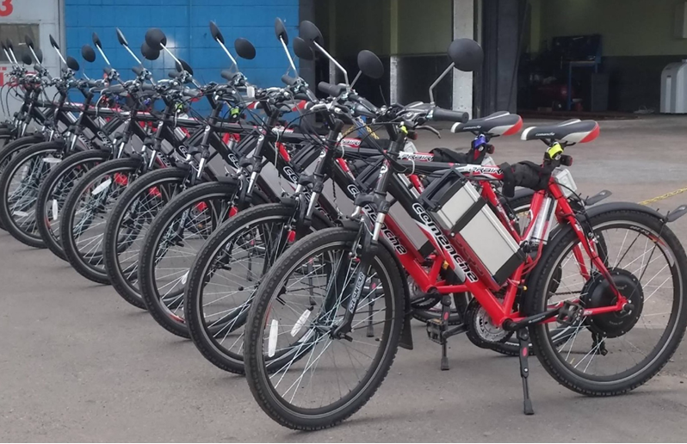
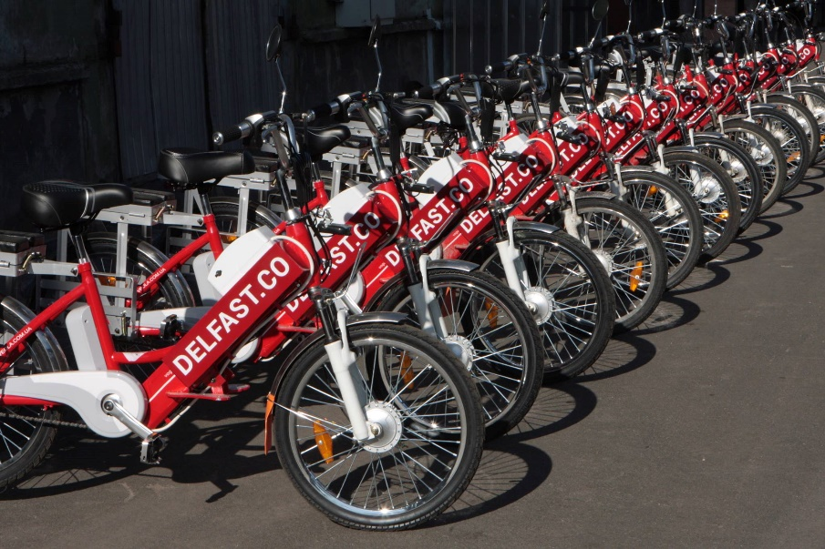
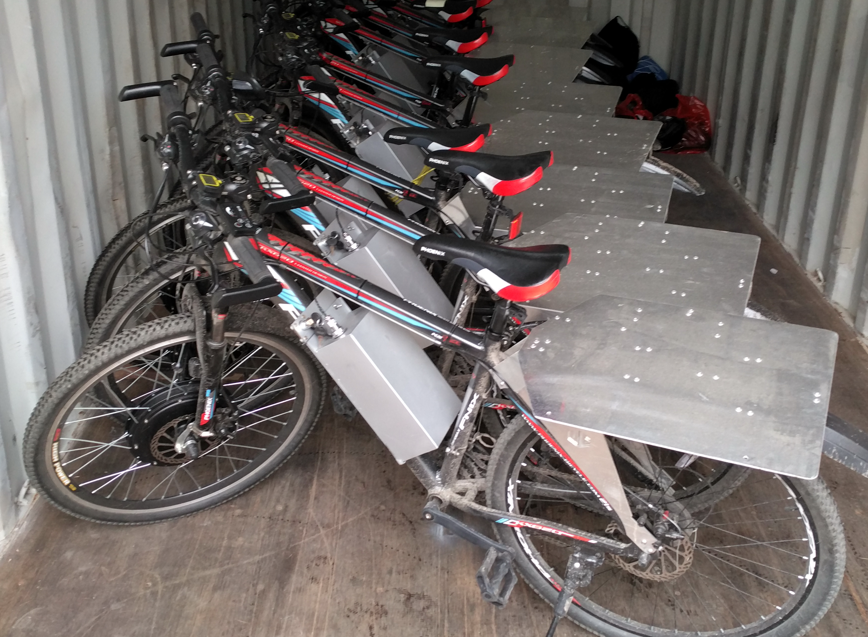
Данил Тонкопий iForum2016 http://delfast.co
Notes:
И наконец пришли к оптимальным вариантам байков: легкие и скоростные.
У этих байков пробег 130 км, скорость 33 кмч.
У этих скорость до 45 кмч.
А всего в нашем флоте 85 электробайков

Slide 20
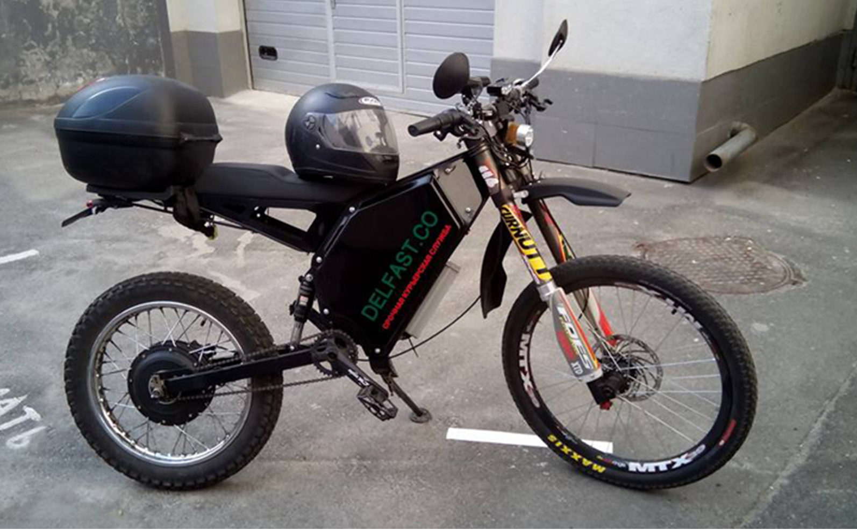
Данил Тонкопий iForum2016 http://delfast.co
Notes:
Недавно мы разработали и создали байк, который разгоняется до 95 км/ч.
Вы могли видеть его сегодня у нас на стенде.
Он также не загрязняет воздух, и не требует жидкое топливо на углеводородах.

Slide 21
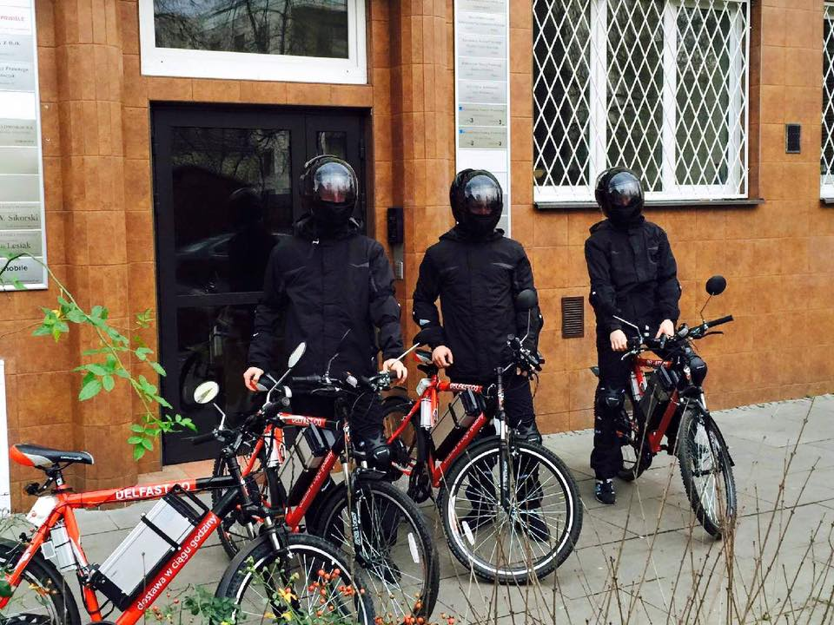
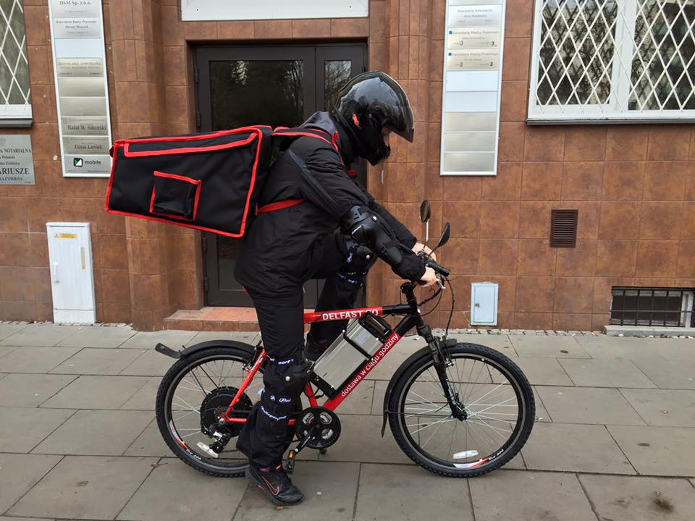
Данил Тонкопий iForum2016 http://delfast.co
Notes:
Мы открыли филиал в Польше и доставляем пиццу (и не только) жителям Варшавы не за час, а за 15 минут.

Slide 22
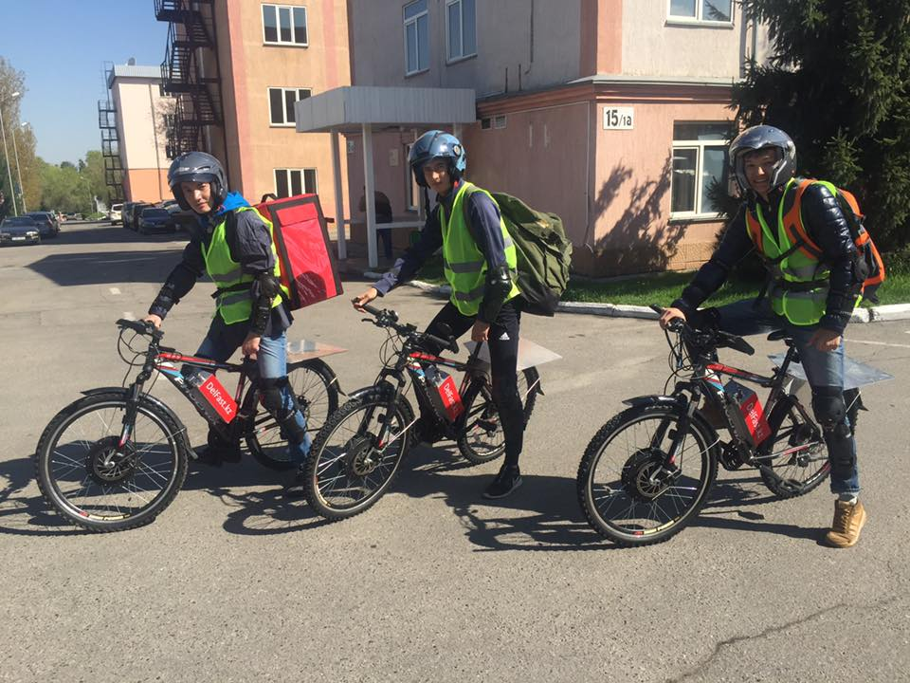
Данил Тонкопий iForum2016 http://delfast.co
Notes:
И мы открылись в Алмате.
Мы начали решать проблему экологии в этом городе своими силами и своими возможностями.

Slide 23
Данил Тонкопий iForum2016 http://delfast.co
Notes:
Ну а так как у нас здесь все-таки е-комерс конференция, поделюсь консолидированными данными от наших клиентов - интернет-магазинов.
При доставке заказа на следующий день 5-6% покупателей отказывается от покупки. Если у вас есть интернет-магазин, то вы и сами прекрасно знаете, что люди передумывают или покупают в другом месте.
Еще выше процент отказов при самовывозе или если доставка длится больше 2 дней.
Однако если товар привозят сразу, в течение часа, то покупатель не успевает передумать. Поэтому наша доставка еще и помогает поднять продажи вашего интернет-магазина.

Slide 24
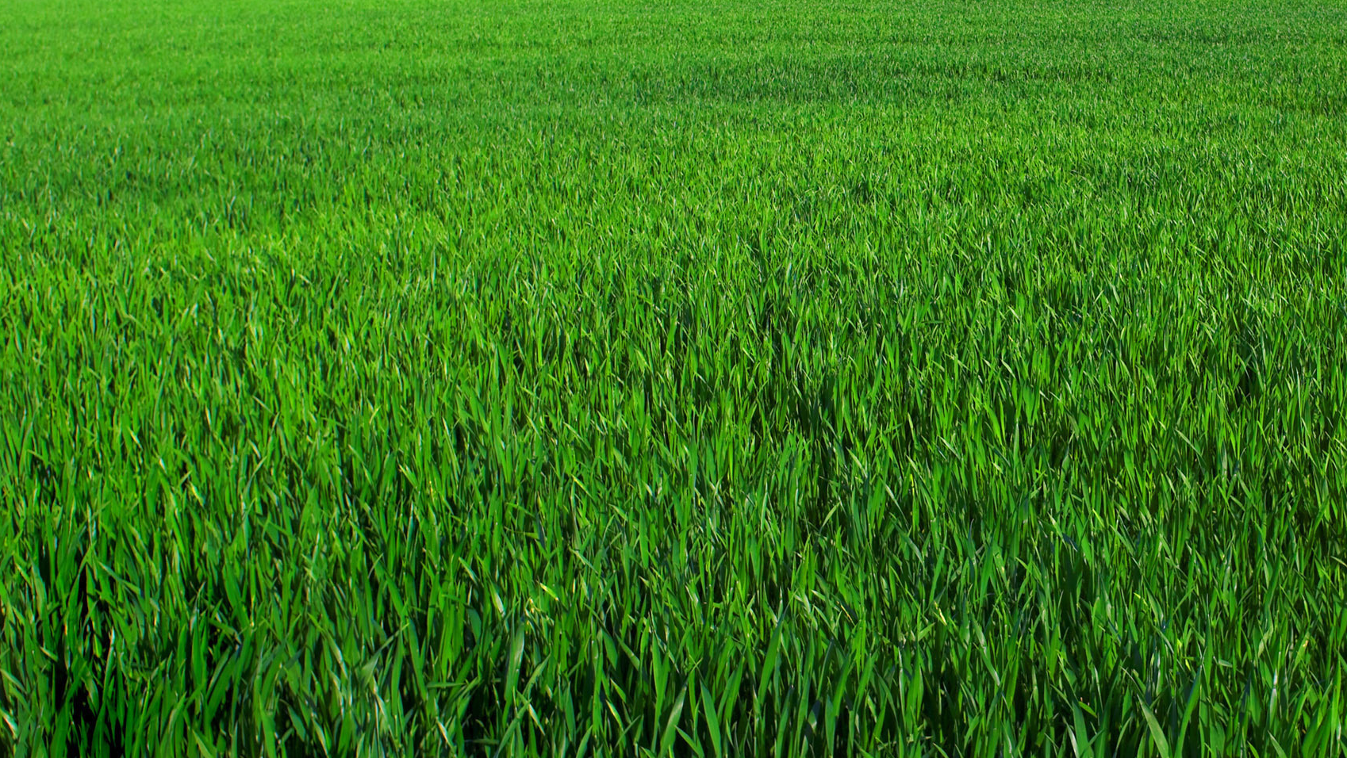
Данил Тонкопий iForum2016 http://delfast.co
Notes:
Таким образом, мы объединили в нашей компании экономичность и зеленую энергию, логистику и здоровый образ жизни, бизнес и заботу об окружающей среде.

Slide 25
THINK GREEN
Данил Тонкопий iForum2016 http://delfast.co
Notes:
В любом бизнесе экологичность и бережное отношение к окружающей среде могут не только не увеличить расходы вашей компании, а наоборот, повысить эффективность работы и найти новые ниши и рынки и, как следствие, дать вашей компании больше зарабатывать.
Давайте любить нашу планету )
Спасибо большое.

